Slide 1
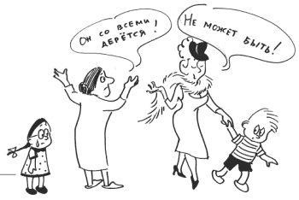
МУНИЦИПАЛЬНОЕ БЮДЖЕТНОЕ ДОШКОЛЬНОЕ ОБРАЗОВАТЕЛЬНОЕ УЧРЕЖДЕНИЕ «ДЕТСКИЙ САД «РУЧЕЁК» СЕЛА ТЕНИСТОЕ БАХЧИСАРАЙСКОГО РАЙОНА РЕСПУБЛИКИ КРЫМ Формы работы с
родителями в детском саду
Выполнила:
старший воспитатель : Гордей Н.Ю.

Slide 2
«Ребенок - зеркало семьи; как в капле воды отражается солнце, так в детях отражается нравственная чистота матери и отца».
В. А. Сухомлинский

Slide 3
РОДИТЕЛИ и ПЕДАГОГИ- воспитатели одних и тех же детей.
Однако родители не всегда обладают достаточным объемом знаний и
умений в вопросах воспитания детей дошкольного возраста.
Родители воздействуют на ребенка каждый день, поэтому у них больше возможностей для формирования личностных качеств ребенка.
Педагоги могут только помочь родителям в этом, направить их в нужное направление, предложив родителям свою помощь.

Slide 4
Формы взаимодействия с родителями
Традиционные
Нетрадиционные

Slide 5
Традиционные формы работы с родителями
Коллективные
Родительские собрания
Конференции
Круглые столы
И др.
Индивидуальные
Беседы
Консультации
Посещение на дому
Анкетирование
Наглядно-информационные
Выставки детских работ
Стенды
Ширмы
Папки-передвижки

Slide 6
Родительское собрание
Проводятся групповые и общие (для родителей всего ДОУ).
Целью таких собраний является педагогическое просвещение родителей, повышение уровня их педагогической культуры, оказание им помощи в воспитании детей. Внимание родителей обычно
сосредоточивается на определенной воспитательной проблеме, которая раскрывается в основном докладе и обсуждается в выступлениях собравшихся.

Slide 7
Беседы с родителями
Цель педагогической беседы – обмен мнениями по тому или иному вопросу; ее особенность – активное участие и воспитателя, и родителей. Беседа может
возникать стихийно по инициативе и родителей, и педагога.
Утренние встречи-беседы воспитателя с родителями кратковременны, но имеют немалое значение для выяснения самочувствия ребенка, а также для создания у его близких хорошего настроения, чувства доверия к
воспитателю. После вопросов о том, как ребенок провел вечер и ночь, воспитатель по возможности коротко информирует родителей о том интересном, что ждет детей сегодня.

Slide 8
Вечерние беседы с родителями ограничены во времени.
Педагог информирует некоторых из них о том, как прошел у ребенка день в детском саду, чем он занимался, как проявил себя, на что следует обратить внимание.
Не надо жаловаться родителям на ребенка, так как реакция их может оказаться педагогически несостоятельной. Частые жалобы лишь свидетельствуют о
педагогическом бессилии воспитателя.
Во время вечерней беседы с родителями могут быть высказаны также
замечания, касающиеся внешнего вида дошкольника (неподстриженные волосы, тесная обувь и др.); делать это надо в тактичной форме, обосновывая свои советы заботой о малыше.
Беседы с родителями, хотя и кратковременные, должны быть содержательными, полезными для них. Этому способствует подготовленность воспитателя, доброжелательный тон.

Slide 9
Консультации для родителей
Обычно планируется на год цикл консультаций, которые проводятся индивидуально или для подгруппы родителей.
Целями консультации являются
усвоение родителями определенных
знаний, умений; помощь им в
разрешении проблемных вопросов.
Формы проведения консультаций:
-квалифицированное сообщение педагога с последующим
обсуждением;
-обсуждение статьи, заранее
прочитанной всеми приглашенными
на консультацию;
- практическое занятие, например, на тему «Как научить ребёнка читать».

Slide 10
Анкетирование
Цели проведения:
Ознакомление с материальными условиями жизни семьи, её психологическим климатом;
Особенностями поведения ребенка в семье;
Определение уровня педагогической культуры родителей;
Выявление трудностей, испытываемых родителями;
Изучение положительного опыта семейного воспитания с целью его распространения;
Осуществление коллективного, дифференцированного и индивидуального педагогического воздействия на родителей на основе тщательного анализа полученных данных о каждой семье.
Поручения и просьбы
В практике работы с семьей оправдывают себя отдельные поручения и просьбы, с которыми воспитатели обращаются к родителям: сшить
национальные и профессиональные костюмы для кукол, починить игрушку, построить на участке домик для игры, помочь оформить помещение к празднику, написать статью в стенную газету и т. д.
Выполнение таких поручений приближает родителей к жизни дошкольного учреждения.

Slide 11
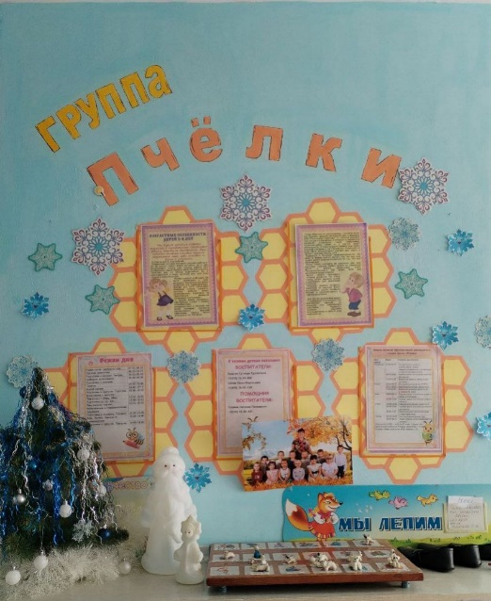
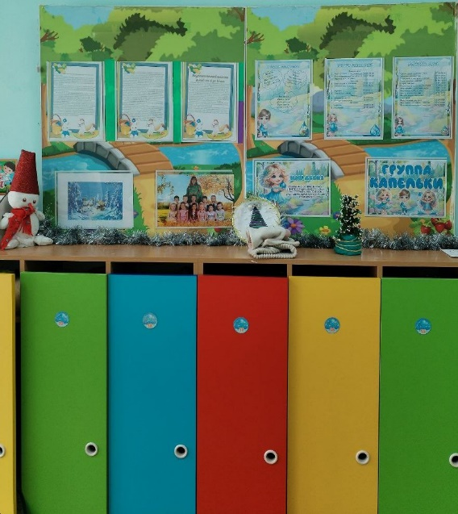
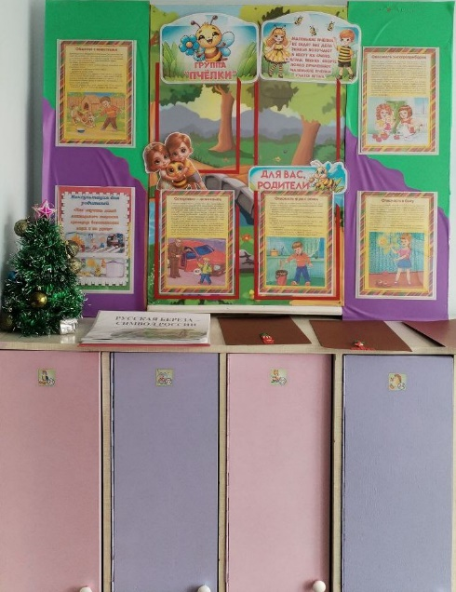
Наглядная информация
Стенд: «Для вас, родители!», содержащий информацию по разделам:
повседневная жизнь группы (различного рода объявления, поздравления, меню и др.),
текущая работа по воспитанию детей в детском саду и семье (программное содержание занятий; советы родителям, как в семье может быть продолжена работа, осуществляемая в детском саду),
работы детей, выставленные на специальном стенде «Наш вернисаж»: рисунки, лепка и аппликация.

Slide 12
Памятки, в которых лаконично изложены советы и рекомендации на
определенную тему, например: как воспитывать у ребенка вежливость, трудолюбие, волевые черты характера, как использовать дома книгу и т. д. Материал, подробно освещающий одну из проблем воспитания, может быть оформлен в папке, которая дается на некоторое время в семью. В папке
несколько текстов, раскрывающих сущность, например, умственного воспитания ребенка, список литературы, рекомендуемой родителям, наглядно-иллюстративные материалы
Папки-передвижки могут быть изготовлены на разные темы:
-физическое воспитание в семье;
-трудовое и эстетическое воспитание;
-воспитание детей в неполной семье;
-и др.
В разделе «Советы узких специалистов» родители могут получить
практические рекомендации психолога, музыкального руководителя,
инструктора по физкультуре и логопеда по различным вопросам. Так же здесь можно поместить перечень инстанций, где родители могут получить
необходимую помощь и поддержку.

Slide 13
Посещение семьи ребенка
Посещение воспитанников на дому — одна из важных форм работы с
родителями.
Цель первого посещения семьи — выяснение условий семейного
воспитания. Если оно предшествует приходу ребенка в детский сад, его цель — облегчение процесса адаптации к ДОУ. В этом случае воспитателю следует заранее поближе узнать ребенка, его привычки, характер,
контактность, интересы, любимые занятия, условия проведения режимных моментов.
Повторные посещения проводятся по мере необходимости и решают более частные задачи: коррекция выявленных особенностей поведения ребенка, установление единых требований к его воспитанию в семье и ДОУ и др.
Задача педагога — установление доверительно-деловых отношений с семьей, а для этою необходимо признавать авторитет родителей в
воспитании детей, видеть в них равных партнеров.
После визита нужно зафиксировать полученную информацию в удобной для воспитателя форме.

Slide 14
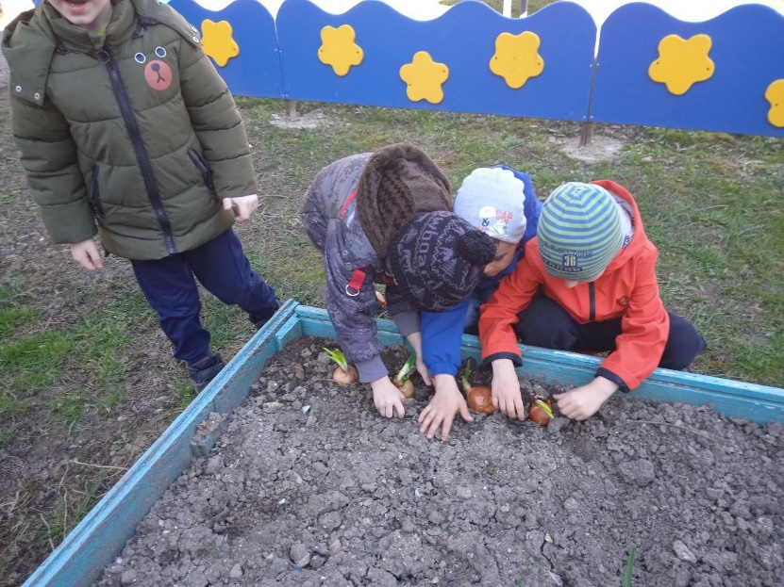
Приглашение родителей посетить детский сад
Отдельные родители или другие члены семьи приглашаются в дошкольное учреждение для того, чтобы более убедительно, наглядно показать им
некоторые особенности поведения их ребенка и пути педагогического воздействия на него.
Например, Колю дома считают неспособным к самообслуживанию, его
излишне опекают. Наблюдая сына в группе, родители видят, как он выполняет обязанности дежурного, самостоятельно одевается на прогулку. Убедившись в возможностях своего ребенка, они дома продолжают воспитывать у него
самостоятельность.

Slide 15
Нетрадиционные формы работы с родителями
Информационно-аналитические
Социологические срезы
Опросы
«Почтовый ящик»
Досуговые
Совместные досуги
Праздники
Участие родителей и детей в выставках
Познавательные
Семинары-практикумы
Педагогический брифинг
Родительская конференция
Педагогическая библиотека для родителей и т.д.
Наглядно -информационные
Выпуск газет
Организация открытых просмотров занятий
Информационные проспекты для родителей

Slide 16
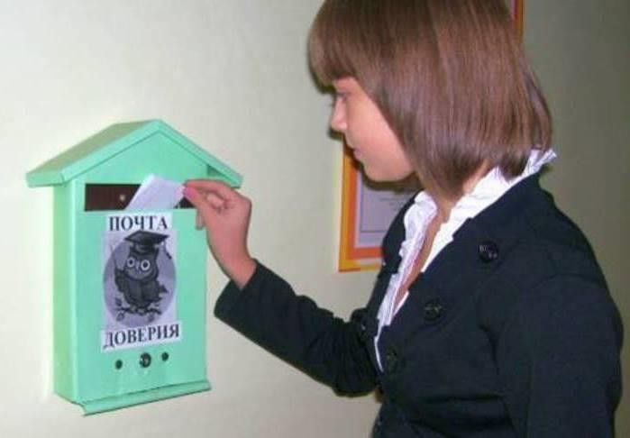
«Почтовый ящик» (почта доверия)
Это – красивое название для книги жалоб и предложений, в которой родители могут оставлять записи со своими пожеланиями или вопросами к педагогу, которые будут освещаться на родительских собраниях.

Slide 17
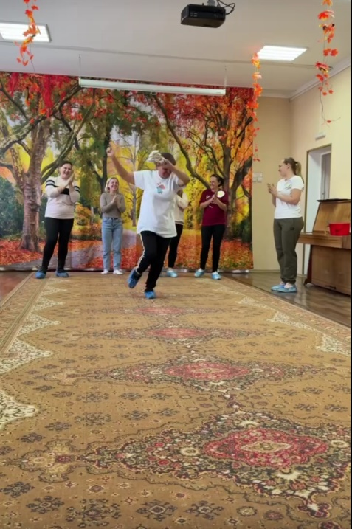
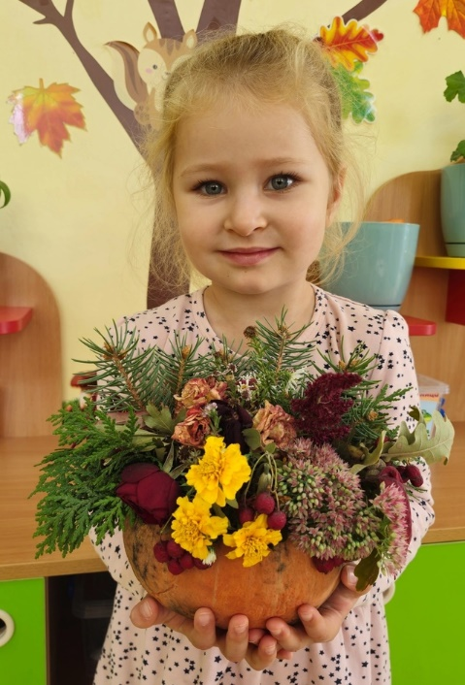
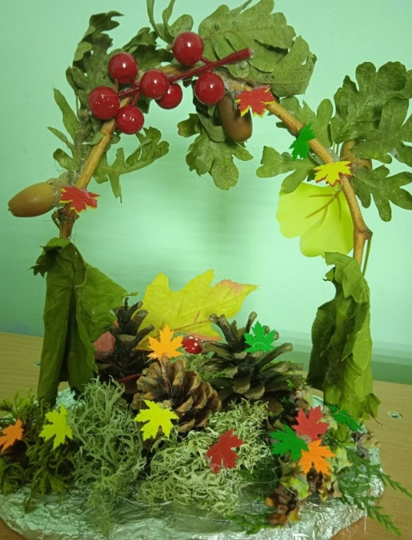
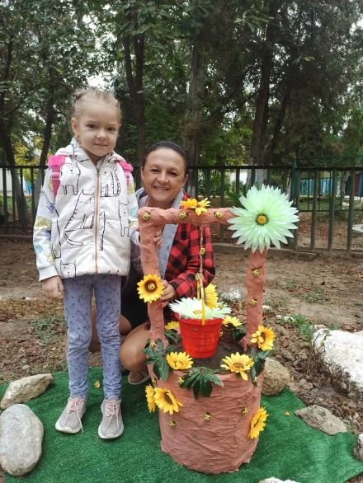
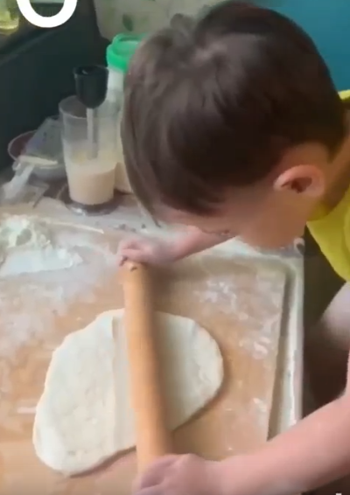
Досуговые формы работы с родителями

Slide 18
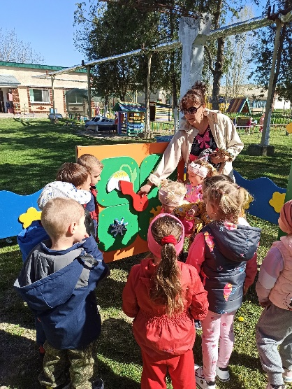
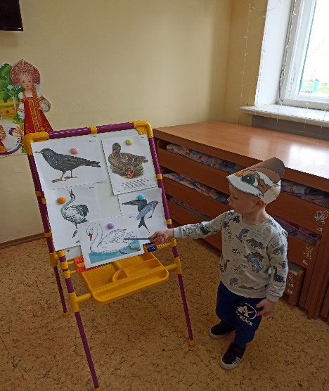
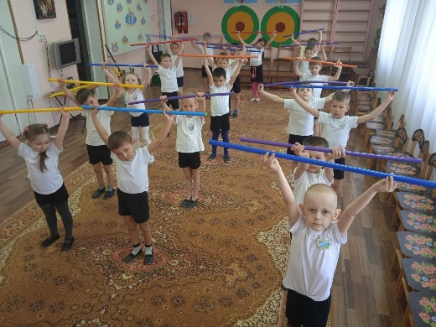
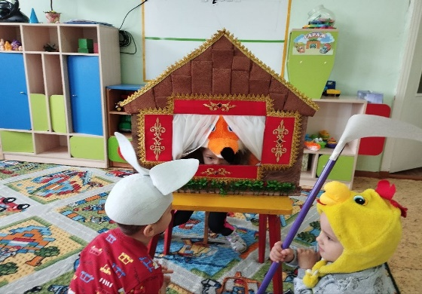
День открытых дверей
Цель: познакомить родителей с жизнью детей в детском саду, его
традициями, правилами, особенностями воспитательно-образовательной работы, заинтересовать ею и привлечь к участию.
Проводится как экскурсия по дошкольному учреждению с посещением групп, где воспитываются дети пришедших родителей. Можно показать фрагмент работы дошкольного учреждения (подвижные игры, сборы на прогулку, слайд-шоу или небольшой концерт, угостить выпечкой). После экскурсии и просмотра заведующий или методист беседуют с родителями, выясняют их впечатления, отвечают на возникшие
вопросы.

Slide 19
Открытые просмотры занятий:
-родители получают возможность наблюдать за своими детьми в ситуации,
отличной от семейной;
сравнить его поведение и умения с поведением других детей,
перенять у педагога приёмы обучения и воспитательных воздействий.
Подготовку к такому занятию стоит начинать задолго до намеченного срока: подготовить красочное объявление, приглашения для родителей, продумать содержание воспитательно-образовательной работы с детьми,
организационные моменты.
Перед началом просмотра, необходимо рассказать родителям, какое занятие
они будут смотреть, его цель и необходимость проведения.

Slide 20
Семинары-практикумы
На такие семинары целесообразно приглашать молодых, неопытных родителей, которые нуждаются в приобретении практических навыков воспитания детей.
Эта форма работы даёт возможность не только рассказать о способах и приёмах обучения, но и показать их:
-как составлять рассказ по картине,
-беседовать с ребёнком о прочитанном,
-как упражнять артикуляционный аппарат,
-делать дыхательную гимнастику и др.

Slide 21
Родительские конференции
Основная цель конференции - обмен опытом семейного воспитания. Родители заранее готовят сообщение, педагог при необходимости оказывает помощь в выборе темы, оформлении выступления. На конференции может
выступить специалист. Его выступление даётся «для затравки», чтобы вызвать обсуждение, а если получится, то и дискуссию.
Конференция может проходить в рамках одного дошкольного учреждения, но практикуются и городские конференции. Важно определить актуальную тему конференции («Роль отца в воспитании ребенка», «О здоровье всерьёз»,
«Приобщение детей к национальной культуре»).
К конференции готовятся выставки детских работ, педагогической
литературы, материалов, отражающих работу дошкольного учреждения и др. Завершить конференцию можно совместным концертом детей, членов их семей и сотрудников дошкольного учреждения.

Slide 22
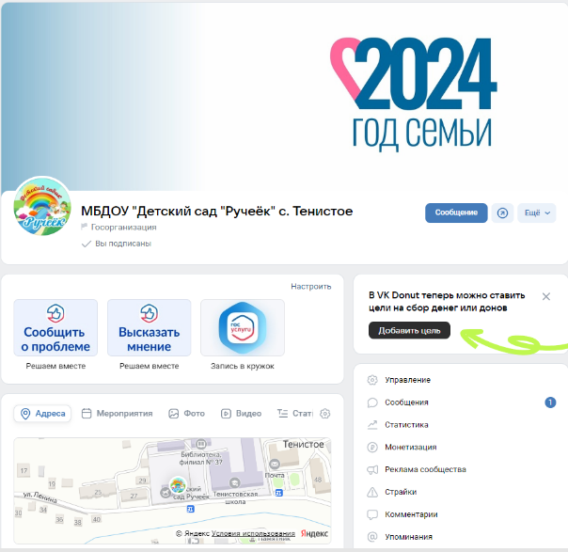
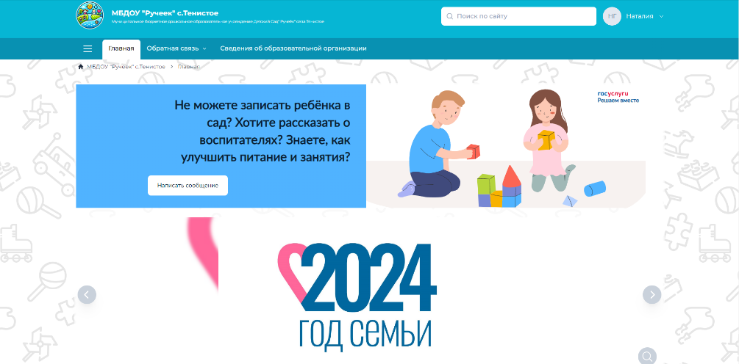
Сайт детского сада и страница в социальной сети
Родители могут познакомиться с разнообразной информацией об
учреждении, фотографиями, работами дошкольников, высказать свои
пожелания, написать отзыв о работе ДОУ.
Мастер-классы
Участники выполняют педагогическое задание, например, делятся советами о
том, как научить ребенка одеваться, умываться или убирать за собой игрушки.
Совместные экскурсии
Помогают родителям и воспитателям сблизиться на фоне общего интересного дела, которое нравится детям и способствует их развитию. Видеоролик по итогу экскурсии можно опубликовать на сайте, а фотографии там же, или в буклете.

Slide 23
В законе «Об образовании» говорится, что родители являются первыми педагогами. Они обязаны заложить первые основы физического, нравственного и интеллектуального развития личности ребёнка в раннем возрасте. Это даёт основание для организации комплексной формы взаимодействия, которая является двусторонним процессом:
детский сад помогает семье оптимизировать её влияние на ребёнка путём повышения педагогической грамотности и культуры;
семьи помогают детскому саду, активно включаясь в образовательный и
воспитательный процессы.

Slide 24
Общие советы по взаимодействию
Определитесь с целями. Общение с семьёй — это не просто выполнение требований законодательства. Ведите разговор так, чтобы это дало полезную информацию для дальнейшей работы, для этого нужно держать цели в уме во время общения с родителями.
Общайтесь с родителями воспитанников как можно чаще и не откладывайте на потом. Если в какой-то момент пришлось поднять проблемную тему, это будет намного проще, если у вас уже выстроились хорошие отношения.
Говорите не только об их ребёнке, но и обо всей группе. Важно давать понять, что вы ответственны не только за одного конкретного мальчика или девочку, это поможет родителям лучше воспринимать вашу точку зрения и одобрять те решения, которые ориентированы на группу целиком.
Подстраивайте способы общения под родителей. Спросите, какие формы им подходят больше всего. Даже если большинство предпочитает говорить по телефону, не ограничивайтесь только этим. Если для кого-то это не подходит — предложите переписку по e-mail, WhatsApp или в вашем блоге на сайте. Не игнорируйте возможности смартфонов и то огромное количество приложений, которое можно использовать, чтобы сделать общение с семьями проще и эффективнее.
Следите за своим прогрессом. Обращайте внимание на то, какие методы работают, а какие нет.
Что родителям интереснее? От чего зависит то, пришли они на мероприятие или нет?

